Slide 1
Муниципальное бюджетное дошкольное образовательное учреждение
детский сад «Олененок»
Развитие речи и рисование в средней группе
«Зимующие птицы»
Составила :
Васильева Анна Александровна,
воспитатель

Slide 2
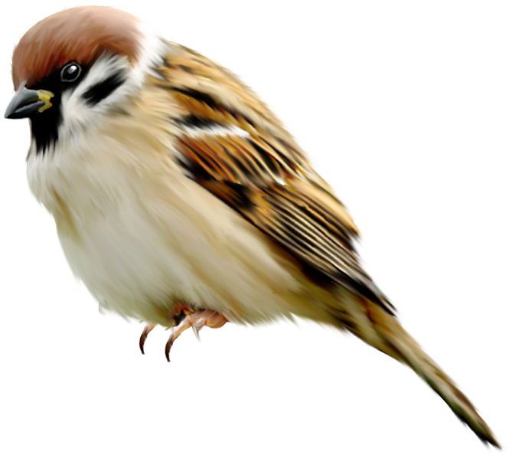
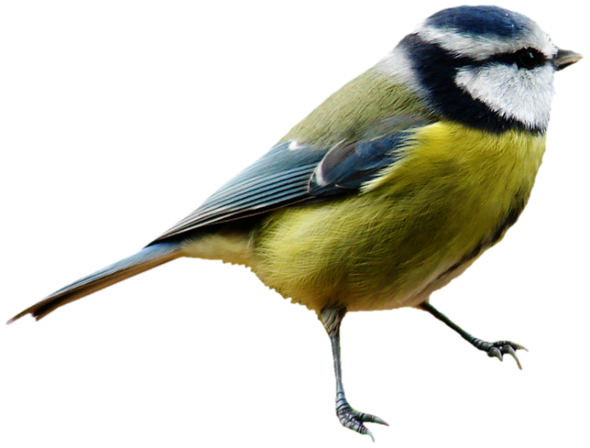
«Отгадай друзей снегиря»
Спинкою зеленовата, Животиком желтовата, Чёрненькая шапочка , И полоска шарфика. (Синица)
Расскажите, какая синичка?
Синица – брюшко жёлтое с черной полосой посередине, белые щёчки, головка и крылья чёрные, спинка голубовато-серая, питается крошками, любит сало и мясо, поедает семена деревьев и кустарников, ягоды.
Птичка-невеличка Ножки имеет, А ходить не умеет. Хочет сделать шажок, Получается прыжок. (Воробей)
Воробей - маленький, серенький, быстрый, шустрый, прыгучий, питается семенами, хлебными крошками, крупой.
Трещала с самого утра: "Пор-р-р а! Пор-р-ра!" А что пора? Какая с ней морока, Когда трещит... (Сорока)
Сорока - голова, шея, грудь чёрные, живот белый, длинный хвост, ест насекомых, ягоды, семена арбуза, дыни, подсолнечника.

Slide 3
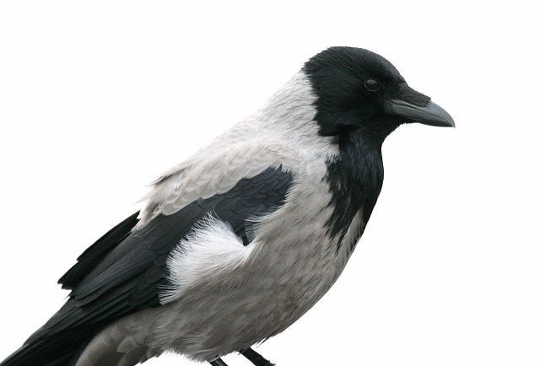
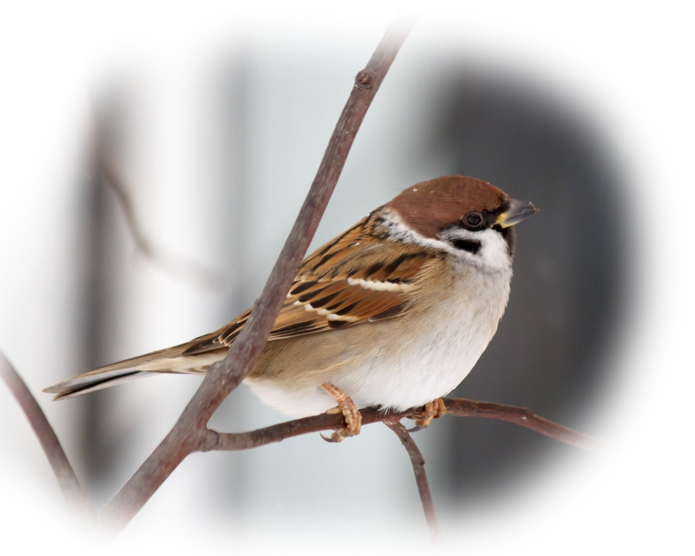
Дидактическое упражнение «Закончи предложение».
Мы видели в лесу (кого?) – ворону и т.д.
Мы любовались (кем?) – синицей и т.д.
Мы дали корм (кому?) – воробью и т. д.

Slide 4
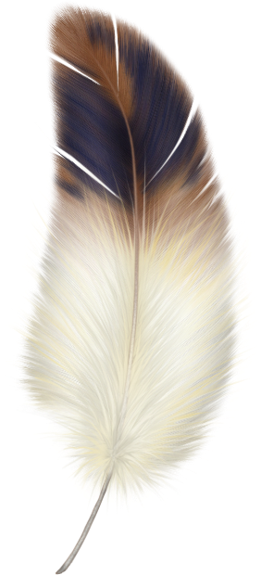
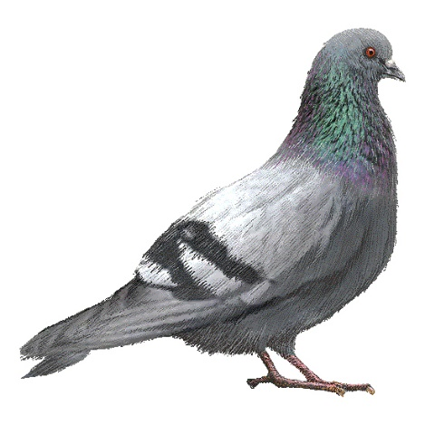
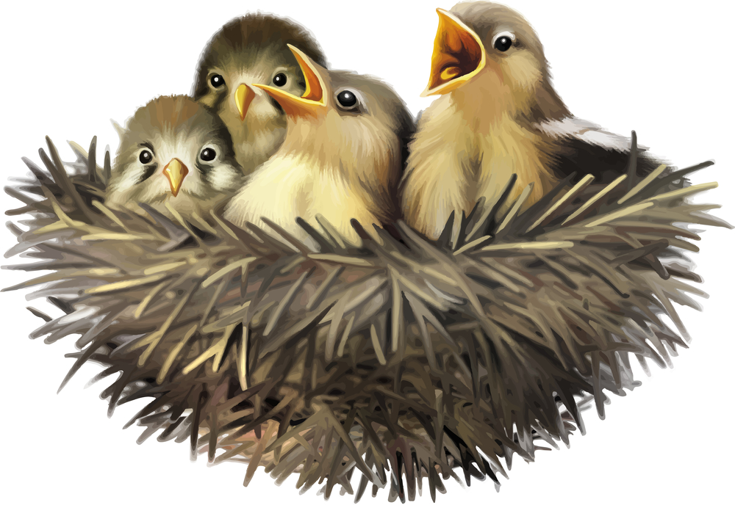
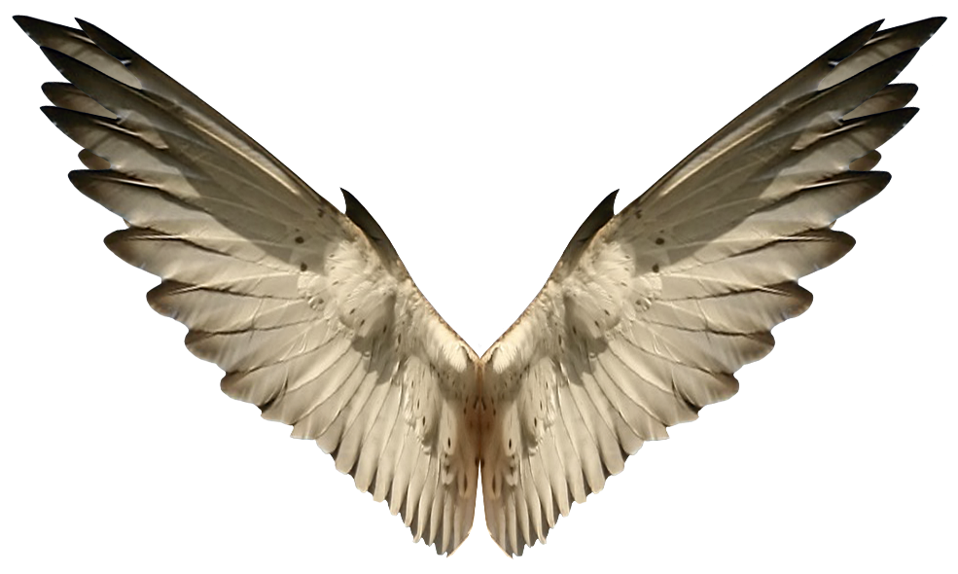
Упражнение “Назови ласково” (с мячом).
Сейчас поиграем в мяч в игру “Назови ласково”: Синица - синичка, голубь - голубок, воробей – воробушек, птица- птичка, перо- перышко, крыло- крылышко, хвост- хвостик, клюв- клювик, птенец- птенчик.

Slide 5
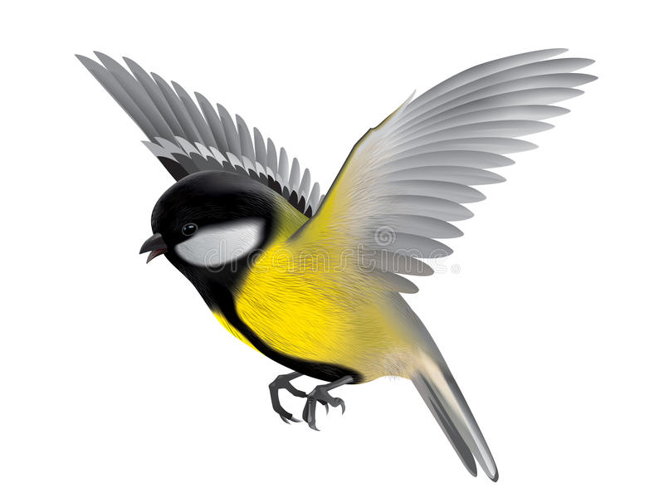
Физкультминутка.
Птички прыгают, летают (дети прыгают).
Крошки птички собирают («клюют»).
Пёрышки почистили,
Клювики почистили (изображают).
Птички летают, поют (машут руками)
Зёрнышки клюют (наклоняются).
Дальше полетели.
И на место сели (улетают», садятся).

Slide 6
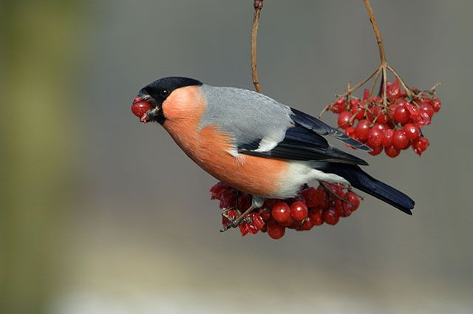
Зимой на ветках яблоки! Скорей их собери! И вдруг вспорхнули яблоки, Ведь это… (Снегири)
Снегирь – грудка и щёчки красные, верх головы, крылья и хвост чёрные, спинка светлая, питается плодами рябины, семенами деревьев и кустарников, ягодами, семечками арбуза и тыквы.

Slide 7
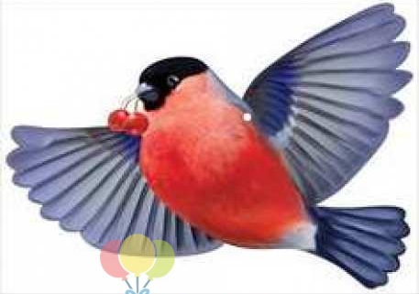
Пальчиковая гимнастика
Раз, два, три! Раз, два, три! Считаем пальчики на руках
Прилетели снегири Цепляем большие пальчики друг за друга, как крючки, машем
остальными пальчиками, как крылышками Грудки показали Показываем кулачки Ягод поклевали Указательным пальчиком тюкаем по ладошке. "клюем ягодки" Прыгали во веткам Указательным и средним пальчиками "прыгаем" по
поверхности стола

Slide 8
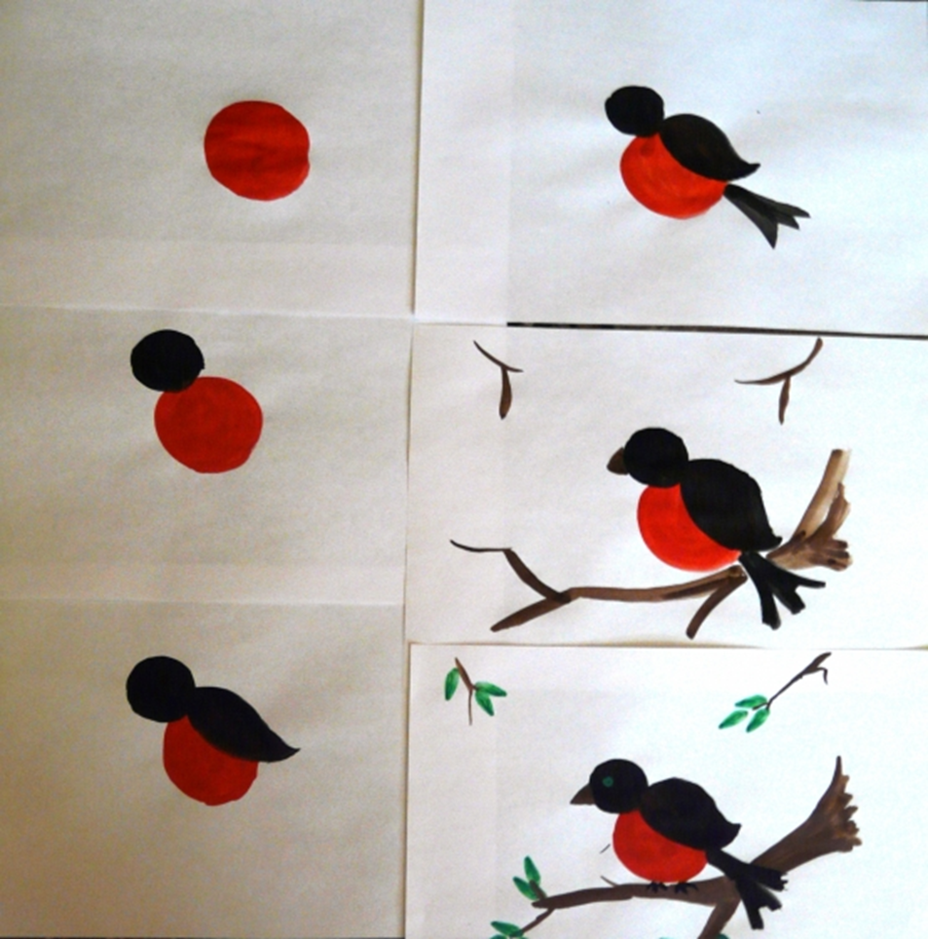
Последовательность рисования
1. Берем щетинную кисточку, обмакиваем ее в красную гуашь и легкими тычками рисуем грудку.
2. Мягкой кисточкой черной гуашью рисуем снегирю спинку, «погладим» ее, нарисуем маленький круг - голову, крылышки и хвостик.
3. Концом кисти рисуем своим снегирям клювики.
4. Ватной палочкой – глазик и снежок вокруг снегиря.

Slide 9
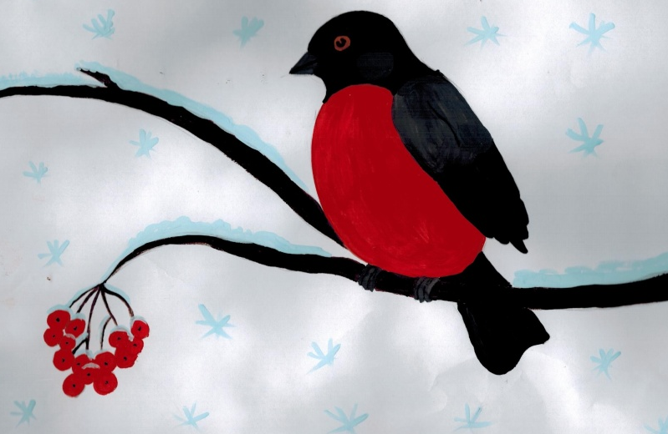
Рефлексия
Давайте вспомним, о ком сегодня было занятие?
Каких птиц мы вспомнили?
Как можно помочь птицам зимой?
Как называются птицы, которые остаются с нами?

